Slide 1
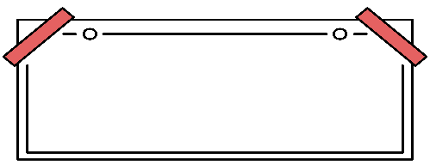
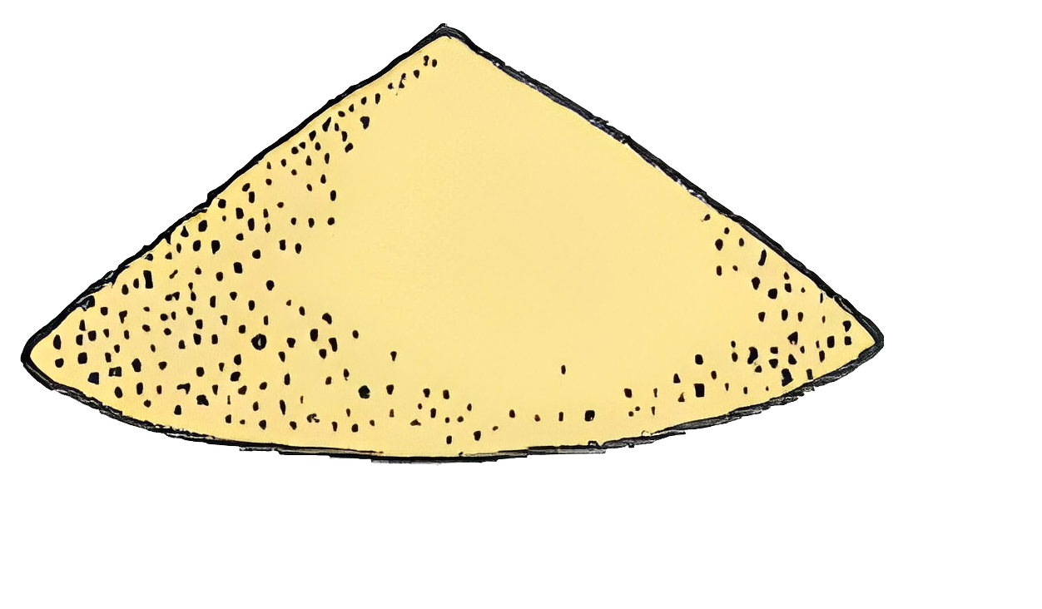

新课导入
工地上有一堆沙子，其形状近似于一个圆锥（如下图）。这堆沙子的体积大约是多少？
你有没有办法求出这个圆锥形沙堆的体积呢？
求这堆沙子的体积就是求什么？

Slide 2


2.圆锥
圆锥的体积
R·六年级下册

Slide 3
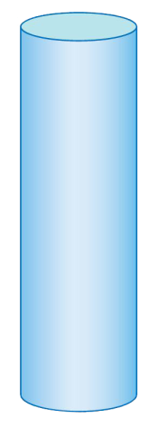
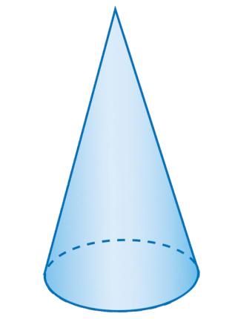
探索新知
你觉得圆锥的体积可能与哪种图形的体积有关？

Slide 4

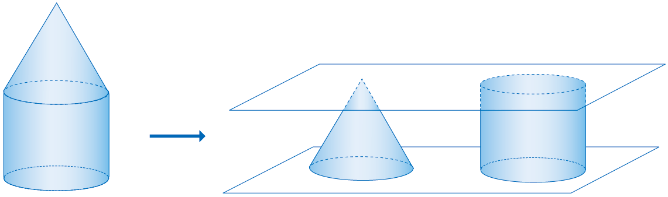
下面通过实验，探究一下圆锥和圆柱体积之间的关系。
（1）各组准备好等底、等高的圆柱和圆锥形容器。

Slide 5
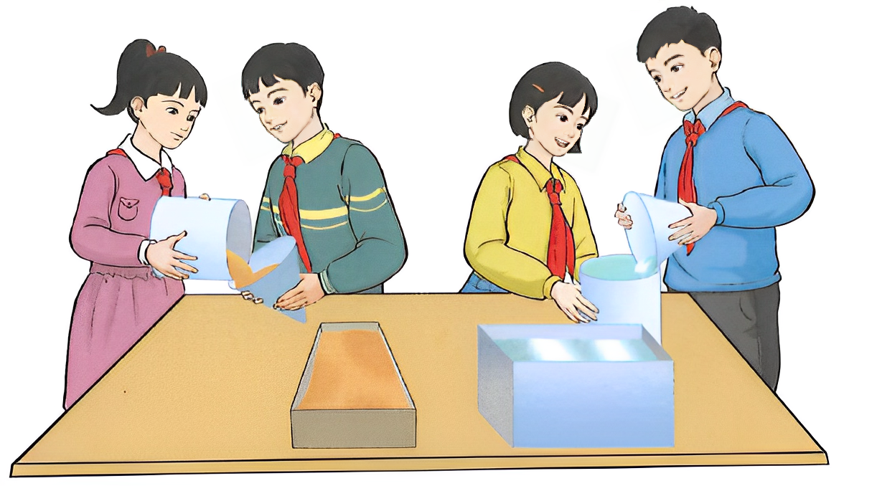
（2）用倒沙子或水的方法试一试。
圆锥装满后，我把沙子倒进盒子里，正好倒了三次。
我把圆柱装满沙子，再往圆锥里倒。
三次正好倒满。

Slide 6
等高

Slide 7
等底

Slide 27


（3）通过实验，你发现圆锥的体积与同它等底、等高的圆柱的体积之间的关系了吗？
圆柱体积等于圆锥体积的3倍
等底、等高
圆锥体积等于圆柱体积的
V_{圆锥}＝ V_{圆柱}＝ Sh

Slide 28
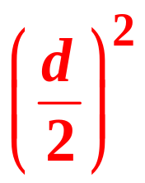
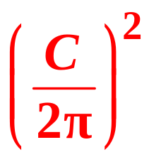
要求圆锥的体积，需要知道哪些条件？
底面积和高
V_{圆锥}＝ Sh
底面半径和高
V_{圆锥}＝ πr²h
底面直径和高
V_{圆锥}＝ π h
底面周长和高
V_{圆锥}＝ π h

Slide 29

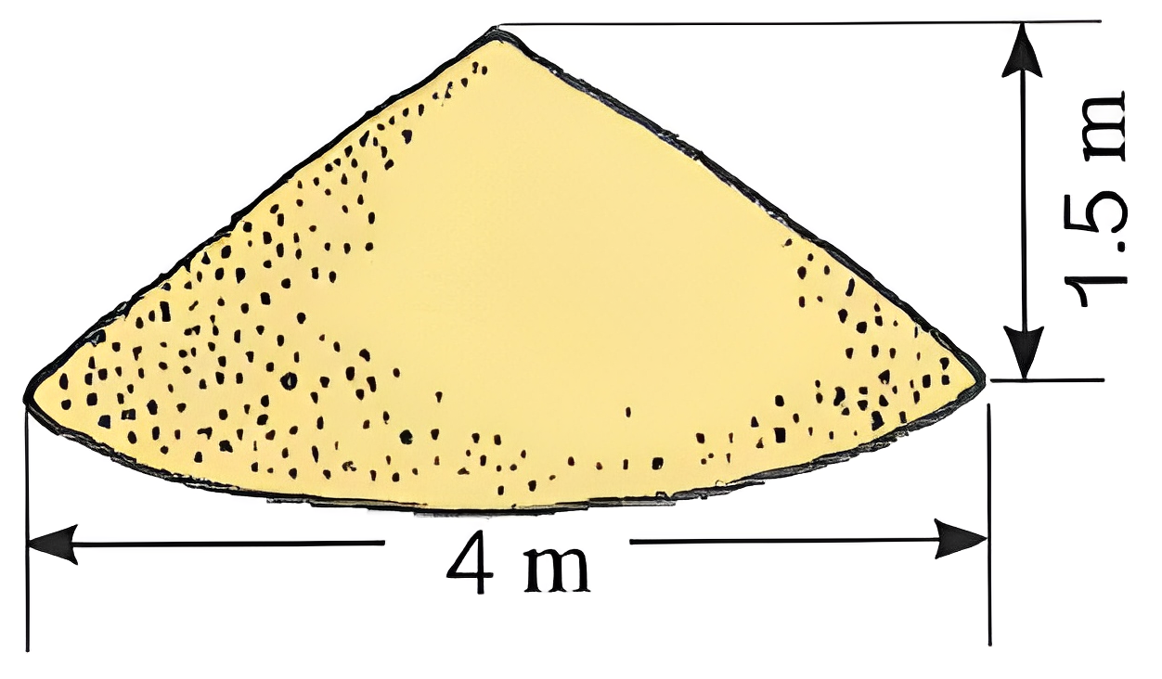
工地上有一堆沙子，其形状近似于一个圆锥（如下图）。这堆沙子的体积大约是多少？如果每立方米沙子重1.5t，这堆沙子大约重多少吨？

Slide 30

（1）沙堆的底面积：
3.14×（4÷2）²＝12.56（m²）
（2）沙堆的体积：
×12.56×1.5 ＝ 6.28（m³）
（3）沙堆重：
6.28×1.5＝9.42（t）
答：这堆沙子的体积大约是6.28m³，这堆沙子大约重9.42t。

Slide 31


一个圆锥形的零件，底面积是19cm²，高是12cm。这个零件的体积是多少？
【教材P33 做一做 第1题】
V_{圆锥}＝ Sh
＝
×19 ×12＝76（cm³）
答：这个零件的体积是76cm³ 。

Slide 32
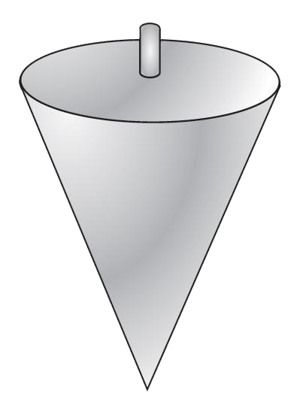
2.如右图，一个用钢铸造成的圆锥形铅锤，底面直径是4cm，高是6cm。每立方厘米钢大约重7.9g。这个铅锤大约重多少克?（得数保留整数。）
【教材P33 做一做 第2题】

Slide 33

（1）铅锤的底面积：
（4÷2）²×3.14＝12.56 （cm²）
（2）铅锤的体积：
×12.56×6=25.12（cm³）
（3）铅锤的质量：
25.12×7.9=198.448 ≈198（g）
答：这个铅锤大约重198克 。

Slide 34
随堂练习
1.（1）一个圆柱的体积是75.36m³，与它等底、等高的圆锥的体积是（ ）m³。
（2）一个圆锥的体积是141.3m³，与它等底、等高的圆柱的体积是（ ）m³。
25.12
【教材P34 练习六 第3题】
75.36÷3＝25.12（m³）
423.9
141.3×3＝423.9（m³）

Slide 35
2.判断下面的说法是否正确，并说一说你的理由。
【教材P34 练习六 第4题】
×
（1）圆锥的体积等于圆柱体积的 。（ ）
（2）圆柱的体积大于与它等底、等高的圆锥的体积。（ ）
√
（3）圆锥的高是圆柱的高的3倍，它们的体积一定相等。（ ）
×

Slide 36

3.一个圆锥的底面周长是31.4cm，高是9cm。它的体积是多少？
【教材P35 练习六 第5题】
C
V ＝ π（ ）²h
2π
＝ ×3.14×（31.4÷3.14÷2）²×9
＝ 235.5（cm³）
1
3
答：它的体积是235.5cm³。

Slide 37
4.一堆煤呈圆锥形，高为2m，底面周长为18.84m。这堆煤的体积是多少？已知每立方米的煤大约重1.4t，这堆煤大约重多少吨？（得数保留整数。）
【教材P35 练习六 第6题】
×3.14×(18.84÷3.14÷2)²×2=18.84(m³)
18.84×1.4≈26（t）
答：这堆煤的体积是18.84m³，这堆煤大约重 26 t。

Slide 38
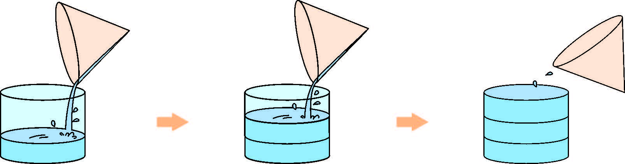
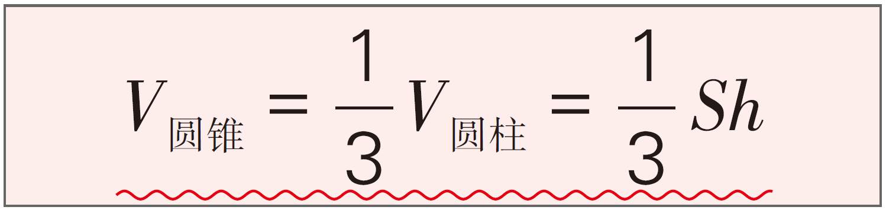
课堂小结
圆柱体积等于圆锥体积的3倍
等底、等高
圆锥体积等于圆柱体积的

Slide 39
课后作业
完成练习册本课时的习题。

Slide 40
拓展训练
1.我会填。
（1）一个圆柱的体积是15m³，与它等底等高的圆锥的体积是（ ）m³。
（2）一个圆锥的体积是15m³，与它等底等高的圆柱的体积是（ ）m³。
5
45
选自“状元成才路”系列丛书

Slide 41
（3）一段圆柱形木料的体积是 300 cm³，削成一个最大的圆锥，削去部分的体积是（ ）cm³。
200
（4）一个圆锥与一个圆柱等底等高，已知圆锥的体积比圆柱的体积少25.12cm³，则圆锥的体积是（ ）cm³，圆柱的体积是（ ）cm³。
12.56
37.68
选自“状元成才路”系列丛书

Slide 42
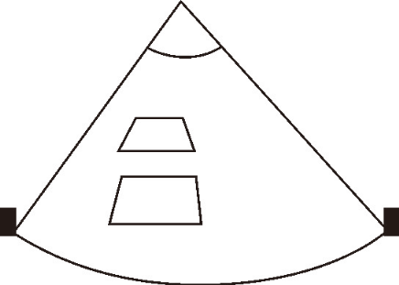

2.某野营部队训练时，搭建了一个近似于圆锥的帐篷（如图所示），它的底面直径是10m，高是3.6m。帐篷里面的空间有多大？
3.14×（10÷2）²×3.6× = 94.2（m³）
选自“状元成才路”系列丛书

Slide 43
3.一个近似于圆锥的煤堆，测得它的底面周长是25.12m，高4.5m，每立方米煤重1.4t。
（1）这堆煤约重多少吨？（得数保留整数）
（2）如果用一辆载质量为6t的卡车来运这些煤，至少几次能运完？
选自“状元成才路”系列丛书

Slide 44
（1）25.12÷3.14÷2=4（m）
3.14×4²×4.5× ×1.4≈106（t）
（2）106÷6≈18（次）
选自“状元成才路”系列丛书

